Slide 1

多媒体
QT6 QML 开发教程
第11章

Slide 2
播放媒体
首先需要Qt中已经安装好了多媒体模块
QtMultimedia模块通过提供一个专用的QML组件：MediaPlayer来支持媒体播放。
MediaPlayer组件是一个将媒体源连接到一个或多个输出通道的非可视项。根据媒体（即音频、图像或视频）的性质，可以配置各种输出通道。
MediaPlayer {
id: player
source: Qt.resolvedUrl("sample-5s.mp4")
audioOutput: audioOutput
videoOutput: videoOutput
}
AudioOutput {
id: audioOutput
volume: volumeSlider.value
}
VideoOutput {
id: videoOutput
width: videoOutput.sourceRect.width
height: videoOutput.sourceRect.height
anchors.horizontalCenter: parent.horizontalCenter
}
Slider {
id: volumeSlider
anchors.top: parent.top
anchors.right: parent.right
anchors.margins: 20
orientation: Qt.Vertical
value: 0.5
}
VideoOutput组件是一个视觉项。因此，它必须在视觉组件层次结构中创建，而不是在MediaPlayer本身中创建。

Slide 3
声音特效
播放声音效果时，从请求播放到实际播放的响应时间变得非常重要。在这种情况下，SoundEffect元素非常有用。通过设置源属性，对play函数的简单调用立即开始播放。
SoundEffect { id: beep; source: "file:beep.wav"}
SoundEffect { id: swosh; source: "file:swosh.wav" }
Rectangle {
id: rectangle
anchors.centerIn: parent
width: 300; height: width
color: "red"
state: "DEFAULT"
states: [
State {
name: "DEFAULT"
PropertyChanges { target: rectangle; rotation: 0; }
},
State {
name: "REVERSE"
PropertyChanges { target: rectangle; rotation: 180; }
}
]
transitions: [
Transition {
to: "DEFAULT"
ParallelAnimation {
ScriptAction { script: swosh.play(); }
PropertyAnimation { properties: "rotation"; duration: 200; }
}
},
Transition {
to: "REVERSE"
ParallelAnimation {
ScriptAction { script: beep.play(); }
PropertyAnimation { properties: "rotation"; duration: 200; }
}
}
]
}
Button {
anchors.centerIn: parent
text: "Flip!"
onClicked: rectangle.state = rectangle.state === "DEFAULT" ? "REVERSE" : "DEFAULT"
}

Slide 4
视频流
VideoOutput可以与各种视频源一起使用以显示视频流。
例如，可以使用VideoOutput来显示用户相机的实时视频流。为此，我们将它与两个组件结合：Camera和CaptureSession。
import QtQuick
import QtMultimedia
Window {
width: 1024
height: 768
visible: true
CaptureSession {
id: captureSession
camera: Camera {}
videoOutput: output
}
VideoOutput {
id: output
anchors.fill: parent
}
Component.onCompleted: captureSession.camera.start()
}

Slide 5
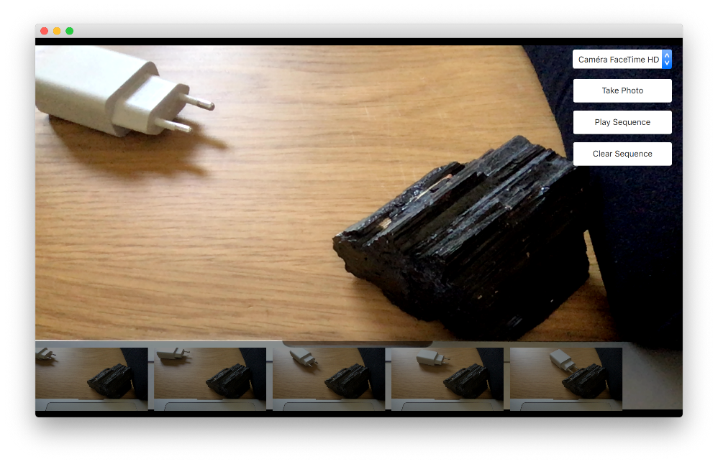
捕获图片
VideoOutput元素作为CaptureSession的视频输出通道。
当接收到图片保存信号，调用函数将图片放入ListModel中，用于ListView的显示
CaptureSession {
id: captureSession
videoOutput: output
camera: Camera {}
imageCapture: ImageCapture {
onImageSaved: function (id, path) {
imagePaths.append({"path": path})
listView.positionViewAtEnd()
}
}
}
VideoOutput {
id: output
anchors.fill: parent
}
ListModel { id: imagePaths }
ListView {
id: listView
anchors.left: parent.left
anchors.right: parent.right
anchors.bottom: parent.bottom
anchors.bottomMargin: 10
height: 100
orientation: ListView.Horizontal
spacing: 10
model: imagePaths
delegate: Image {
required property string path
height: 100
source: path
fillMode: Image.PreserveAspectFit
}
Rectangle {
anchors.fill: parent
anchors.topMargin: -10
color: "black"
opacity: 0.5
}
}
Button {
id: shotButton
width: parent.buttonWidth
height: parent.buttonHeight
text: qsTr("Take Photo")
onClicked: {
captureSession.imageCapture.captureToFile()
}
}

